Slide 1
Bruk av rapporter i styringsportalen fra Synergi i lokale KPU og ledergrupper

Slide 2
Hvorfor bruke rapporter fra Synergi i lokalt KPU og ledergruppe?​
Hovedmålet er å sikre at uønskede hendelser blir benyttet aktivt til læring og forbedring. Dette forutsetter at uønskede hendelser blir:​
Meldt​
Saksbehandlet​
KPU og ledelsen må derfor vite om saker blir meldt og saksbehandlet.
Videre må det lokale KPU og klinikk/avdelingsledelsen ha oversikt over hva som blir meldt og hvilken risiko meldte hendelser har avdekket.
For å få slik oversikt i rapporter kan KPU/ledelsen se på fordeling av:​
Saks- og hendelsestyper​
Faktisk og potensiell konsekvens for hendelsene

Slide 3
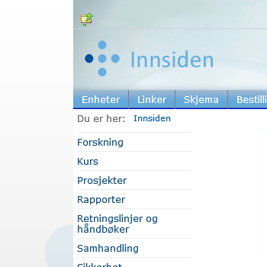
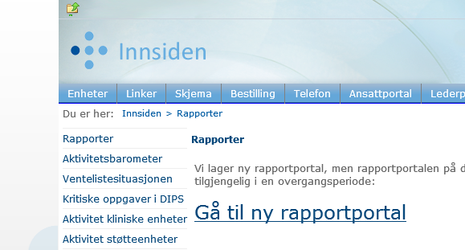
Hvor finner jeg rapportene?
I tillegg til rapporter/dashbord i Synergi, er det nå utviklet rapporter i Styringsportalen:

Slide 4
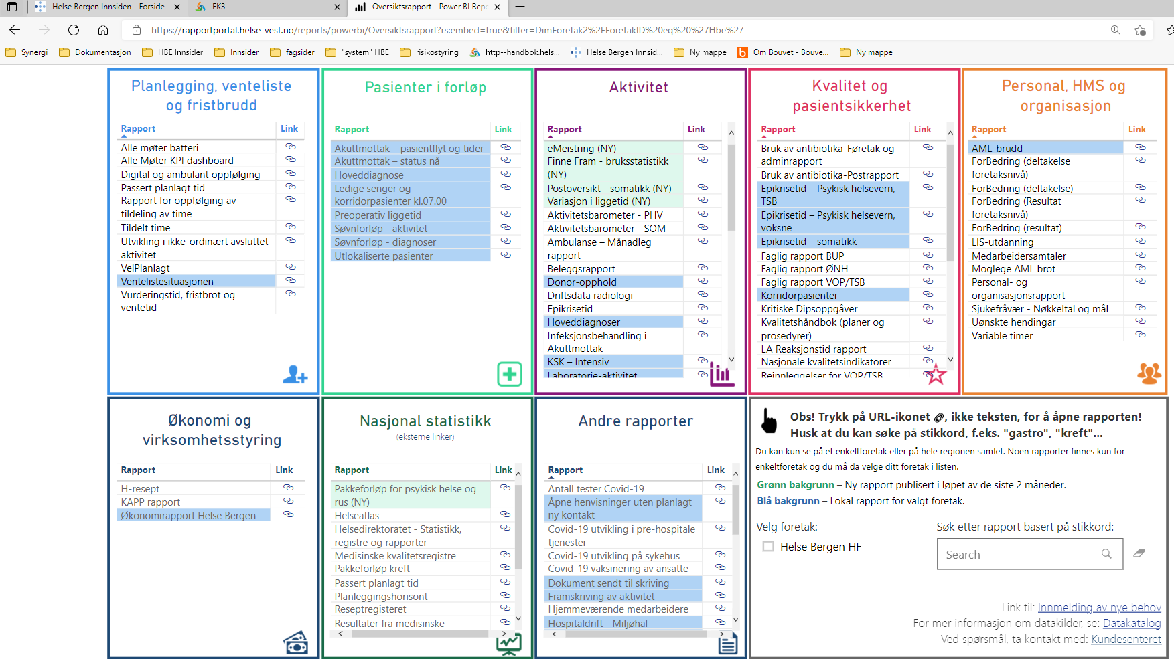

Slide 5
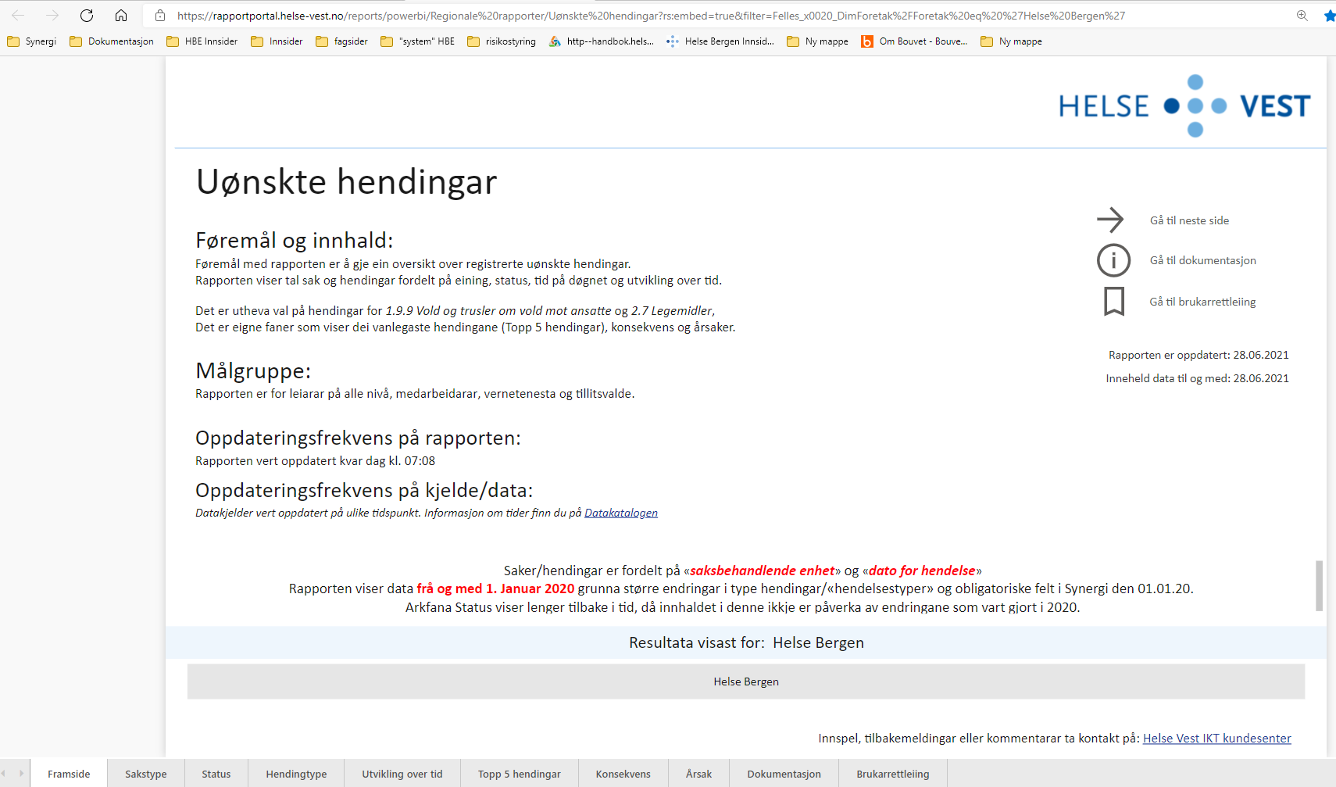
Her er de ulike rapportene i arkfaner. Noen av rapportene (arkfanene) har også flere alternativ.

Slide 6
Hvor mange meldinger blir meldt og hvordan er fordelingen mellom de ulike sakstypene?
Her er det valgt Divisjon psykisk helsevern, som melder flest uønskede hendelser relater til HMS.
KPU kan vurdere om pasientrelaterte hendelser
underrapporteres?

Slide 7
Samme arkfane, men «gruppert visning»
Denne viser fordelingen av saker per måned, dag og timer.
Merk at det kan filtreres på enhet, år, måned mm i venstremenyen.

Slide 8
Blir sakene fortløpende saksbehandlet?
Denne enheten har få åpne saker fra 2020 ☺ (Saker fra før 2020 vises ikke i denne rapporten.)
Da enheten har ca 60% HMS-relaterte saker, er det større andel åpne pasientrelaterte saker.
For mer info, se rapporter/dashbord i Synergi.

Slide 9
Hvordan er sakene fordelt på hendelser?
Det er på dette bildet 3 hovedvalg – «Alle hendingar», «Vald og truslar» og «Legemiddel».
I visninga under er det så en graf som viser hva det blir meldt mest av og så en som viser alle saker på de valgte områdene.
Manglende saksbehandling påvirker hva som vises i denne og de neste rapportene.

Slide 10
Hva er fordelingen på pasientrelaterte hendelser?
Grafene viser nå data for det valgte området (pasientrelaterte hendelser).
Om en vil ha den nederste grafen større, kan en trykke på symbolet med rød ring rundt, og grafen kommer opp i eget bilde..

Slide 11
Slik vises grafen i eget bilde. Trykk «tilbake til rapport» om du vil tilbake til vanlig visning.
PS Siste arkfane – brukarretteleiing- forklarer dette og andre tekniske muligheter.

Slide 12
«Utvikling over tid» viser hendelsestypene på en annen måte:
Om det er et tema en ønsker å følge spesielt med på bruker en fana «Utvikling over tid».
NB må velge en sakstype/
hendelsetype først.

Slide 13
Hva er faktisk og potensiell konsekvens av hendelsene?
Hva er konsekvensene av de ulike hendelsene for hhv pasienter, medarbeidere osv.
NB type konsekvens må velges.
Hendelsestype kan også begrenses.

Slide 14
Mer detaljert for «2.7 Legemidler»:

Slide 15
Hvordan bruke rapportene i lokalt KPU/Ledergruppen:
I KPU eller ledergruppen kan rapportene vises direkte i web-format eller du kan lage en presentasjon
Om du skal vise direkte i web-format er det lurt at du har planlagt hva du skal vise.
Data fra rapportene kan også suppleres med data fra rapporter/dashbord direkte fra Synergi

Slide 16
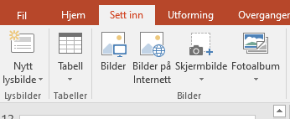
Hvordan lage bilder av nettsider i presentasjoner:
Du kan bruke eget program (Utklippsverktøy) men det er unødvendig siden funksjonen nå er integrert i alle Office-programmene.
I Power point:
benytt menyen «Sett inn»
Velg «Skjermbilde»
Velg hvor/hvilke skjerm du vil hente bilde fra – hele skjermen blir kopiert
Marker bildet, og benytt «Beskjær» fra Format-menyen til å klippe vekk det du ikke vil ha med av bildet.

